Slide 1
理學院
劉瑞雄院長報告

Slide 2
清華大學理學院
願景、現況、規劃
College of Science, NTHU
Vision, Status and Planning
劉瑞雄 (R. S. Liu) (12/2017)
College of Science (CoS)
National Tsing Hua University (NTHU)
Hsinchu, Taiwan, ROC
http://science.nthu.edu.tw

Slide 3

Ⅰ願景 (Vision)
願景:追求卓越 (search for excellence)
目標:
-- 推動跨學門基礎科學教學
(interdisciplinary teaching)
-- 進行世界級尖端前瞻研究
(frontier research)
-- 科技與人文並重，善盡社會責任
(social contribution)

Slide 4
Ⅱ現況 (Status)
系所
數學系 ‧天文研究所
人數
重要榮譽
教育部國家講座：8人
傑出人才講座：11人
物理學系 ‧計算與建模科學研究所
教育部學術獎：11人
科技部傑出獎：27人
專任教師 ： 108人
師生比 ： 1：15
學生人數 ： 1,662人
化學系 ‧理學院學士班
統計學研究所 ‧先進光源科技學位學程

Slide 5
理學院各系所專任助理教授/副教授/教授分佈表 (Assistant, Associate & Full Professors) (11/2017)
位階(rank) 系所 Department/Institute | 助理教授 (assistant professor) | 副教授 (associate professor) | 教授 (professor)
數學系 (Mathematics): 23 | 2 | 3 | 18
物理系 (Physics): 36 | 7 | 4 | 25
化學系 (Chemistry): 27 | 1 | 6 | 20
統計所 (Statistics): 9 | 0 | 3 | 6
天文所 (Astronomy): 7 | 0 | 2 | 5
計科所 (ICMS): 6 | 0 | 3 | 3
合計 (total): 108 | 10 | 21 | 77

Slide 6
理學院經費統計表
單位：百萬
學術攻頂計畫 (5年期) | 自由型卓越學研計畫 (4年期) | 卓越領航計畫 (4年期)
劉瑞雄 (990801-1041031) | 鄭建鴻 (1021101-1061031) | 余怡德 (970801-1011130) | 季昀 (1020801-1060731) | 銀慶剛 (1050801-1090731)
劉瑞雄 (1040801-1090731) |  | 鄭建鴻 (990801-1030731) | 趙蓮菊 (1030801-1070731) | 季昀 (1060801-1100731)
 |  | 果尚志 (1010801-1050731) | 余怡德 (1030801-1070731)

Slide 7
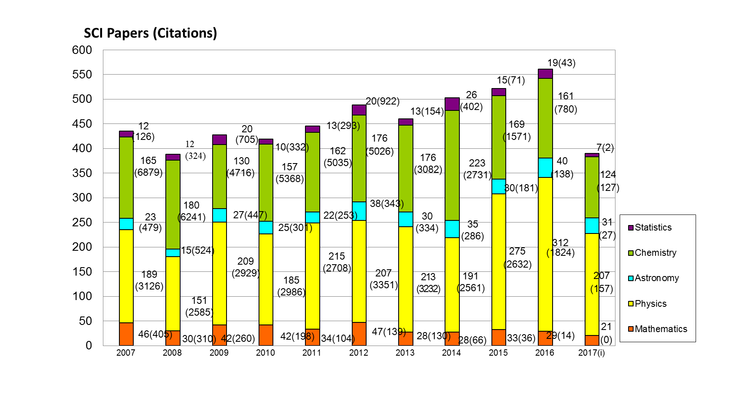
理學院各系所SCI論文數及引用數統計表
CoS SCI Papers and Citations
2016 average: 6 papers/faculty

Slide 8
QS World University Rankings by Subject 2017
Subject | Natural Sciences | Mathematics | Physics & Astronomy | Chemistry | Statistics & Operational Research
2016 Rank | 80 | 101-150 | 101-150 | 51-100 | 51-100
2017 Rank | 67 | 101-150 | 51-100 | 51-100 | 51-100

Slide 9
理學院 KPI
量化目標 |  | 5年後總目標 | 104年 | 105年
論 文 | 總數(SCI、SSCI） | 480篇 | 498篇 | 525篇
 | 標竿期刊(0%＜TOP% ≦5%)OR (IF≧7) | 80篇 | 66篇 | 97篇
 | 傑出期刊(5%＜TOP%≦15%) | 150篇 | 221篇 | 143篇
專利申請 |  | 申請數30 發證數30 | 申請數25 發證數39 | 申請數28 發證數16
技術移轉(千元) |  | 10件 | 9件 | 10件
 |  | $70,000 | $4,967 | $68,632
研究計畫(含產學合作)(千元) |  | 150件 | 141件 | 145件
 |  | $330,000 | $334,752 | 322,582
專書 |  | 5本 | 1本 | 5本
獲國內外重要獎項人次 |  | 14人次 | 8人次 | 13人次
全英語授課科目數/學分數 |  | 30/80 | 25/67 | 26/77
國際重要期刊編輯 |  | 25位 | 25位 | 25位

Slide 10
理學院外籍生統計表 (含陸生、僑生、不含交換生)
(CoS International Students) (11/2017)
系所/ 外籍生人數 (總學生數) International Students (total students) | 大學部 (B.S.) | 碩士班 (M.S.) | 博士班 (Ph.D.)
數學系 (Mathematics) | 14 (265) | 7 (67) | 2 (22)
物理系 (Physics) | 19 (290) | 6 (146) | 9 (61)
天文所 (Astronomy) | -- | 3 (10) | 1 (13)
化學系 (Chemistry) | 22 (278) | 7 (178) | 71 (142)
統計所 (Statistics) | -- | 2 (52) | 0 (8)
理學院學士班 (I.P.S.) | 0 (98) | -- | --
先進光源科技學位學程 (S.T.S.L.S. Program) | -- | 0 (16) | 0 (4)
計算與建模科學研究所 (ICMS) | -- | 0 (12) | --
合計 (total) 163 (1662) = 10 % | 55 (931) = 6 % | 25 (481) = 5 % | 83 (250) = 33 %
資料來源: 註冊組

Slide 11
S
W
1、理學院教師歷年來獲得教育部國家講
座、教育部學術獎、科技部傑出研究
獎等獎項比例高，表現相當優異。
2、物理系及化學系未來將進駐清華實驗
室。
3、國家理論科學研究中心及科技部物理
研究推動中心所在。
4、學術活動頻繁、高度國際化、外籍師
生比例高。
5、鄰近科學園區及工研院，與國內主要
學術機構交流密切。
1、共同教學負擔重。
2、國家政策偏向產學，對於基礎科學
不再重視，理學院產學合作案件少，
與企業界聯繫不夠。
3、國內就業環境日益惡化，學生就讀
博士班意願降低，科技部逐漸減少
補助延攬博士後與研究學者之名額。
O
T
1、推動國際交流，增加外籍博士生。
2、新竹居家環境品質優良，生活環境佳
，易吸引年輕學者加入。
3、粒子物理領域與國家理論科學研究中
心之合作，及未來參與國際太空天文
儀器研發計畫。
4、鼓勵跨領域合作，加強與校內外相關
系所積極合作，轉化研究成果為產業
技術，積極申請專利及技術移轉，提
供學生畢業就業出路。
1、大陸、香港、新加坡等華人地區教師薪
資較台灣高，遴聘優良教師不易。
2、國家財政困難，教育部邁頂計畫106年
底結束，及科技部基礎研究經費逐年減
少。
3、大環境不佳，台灣產業已陷入困境，年
輕學子以求職為優先考量。
※以上均為台灣大環境客觀條件，非理學
院獨有。

Slide 12
Ⅲ未來規劃 (Planning)
目標一：以院為核心，聘任跨領域教師，推動跨領域課
程及招生，培育學生成為跨領域專才。
行動方案：
一、聘任跨領域及外籍教師：
透過理學院進行聘任，一方面建立全院跨領域教師名額管控，另一方面
建立全院跨領域師資規劃、師資養成與提升制度，並由院協調空間與開
辦經費。預計規劃聘任生物物理、生物資訊、物理數學、大數據與奈米
科技等跨領域專任教師。
二、聘任產業任務型教師：
本院師資過去以學術研究為主，預計規劃聘任有產業經驗的專家為院級
教師，例如：半導體、奈米科技、電漿微波等領域產業任務型教師。

Slide 13
三、推動理學院跨領域學士招生：
1、透過學校特殊選才招生，強化對於有志從事科學，或是有特別科學專才
的學生，招收在高中時期展現具有科學天份(如科展或競賽表現優異)的
學生。集中各系在這方面的招生規劃，提供較佳的條件(獎學金)與課程
選擇。
2、為增加專題研究以及實務經驗，將增加與理學院校友合作，提供部分大
學部學生實習機會，作為產業與學界的合作平台之一。

Slide 14
目標二：推動理學院下一世代研究領域
行動方案：
一、強化基礎研究，增進產業連結（數學）
二、成立「前瞻量子科技研究中心」（物理）
三、成立「前瞻物質基礎與應用科學中心」（化學）
四、強化統計所之實務課程與諮詢服務、推動數據科學在其他領域之
實驗課程計畫(DS+X Project)及建置統計開放課程（統計）
五、成立「台灣聯大國際天文研究中心」（天文）
六、成立「科學計算與人工智慧研究群」（計科）

Slide 15
目標三：本校理學院在國內排名前二名
一、配合學校訂定新聘教師激勵薪資，積極延攬學術優異人才加入理學院，
並給予有研究潛力之年輕教師重點栽培，在教學、研究、住宿等建立完
整補助及開辦制度，積極籌募新聘教師研究開辦費。
二、積極留任優秀教師及延攬享譽國際優秀學者為理學院專任教授或榮譽講
座教授。
三、協助擴展新的尖端領域，組成研究團隊，以便研究能量能發揮加乘作用，
並增加研究的深度及廣度。

Slide 16

謝謝指教

